Slide 1
Trò chơi: Gv chia lớp thành 2 nhóm. Yêu cầu mỗi nhóm lần lượt kể các loại thức ăn có chứa protein. Khi kể yêu cầu không được kể trùng nhau. Nếu kể trùng lặp hoặc đội nào đến lượt mà không kể được đội đó coi như bị thua

Slide 2
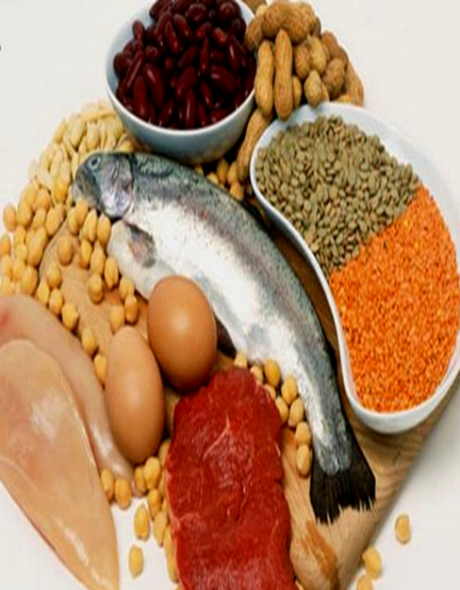
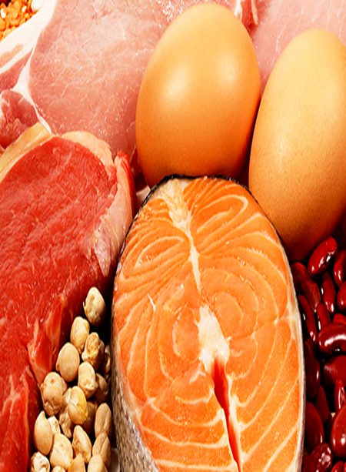
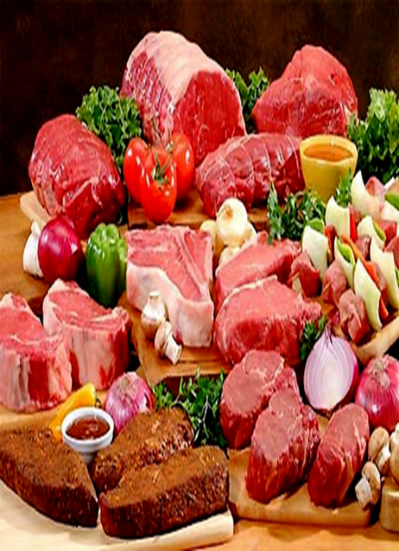
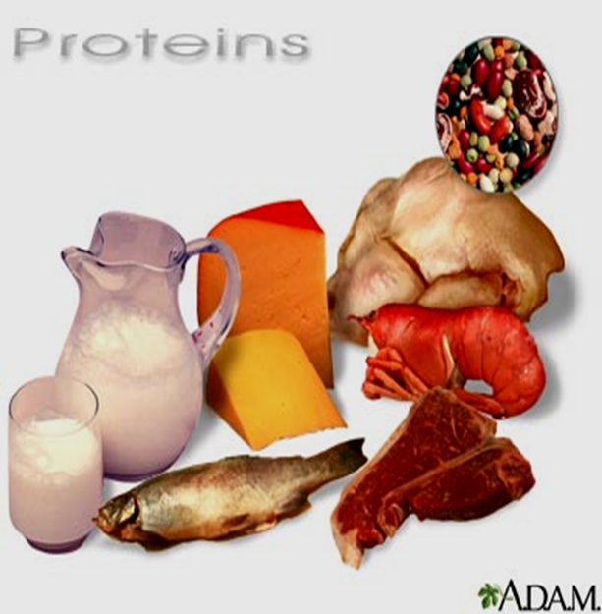
Prôtêin thường có ở thịt, trứng, cá, đậu, sữa v..v..

Slide 3
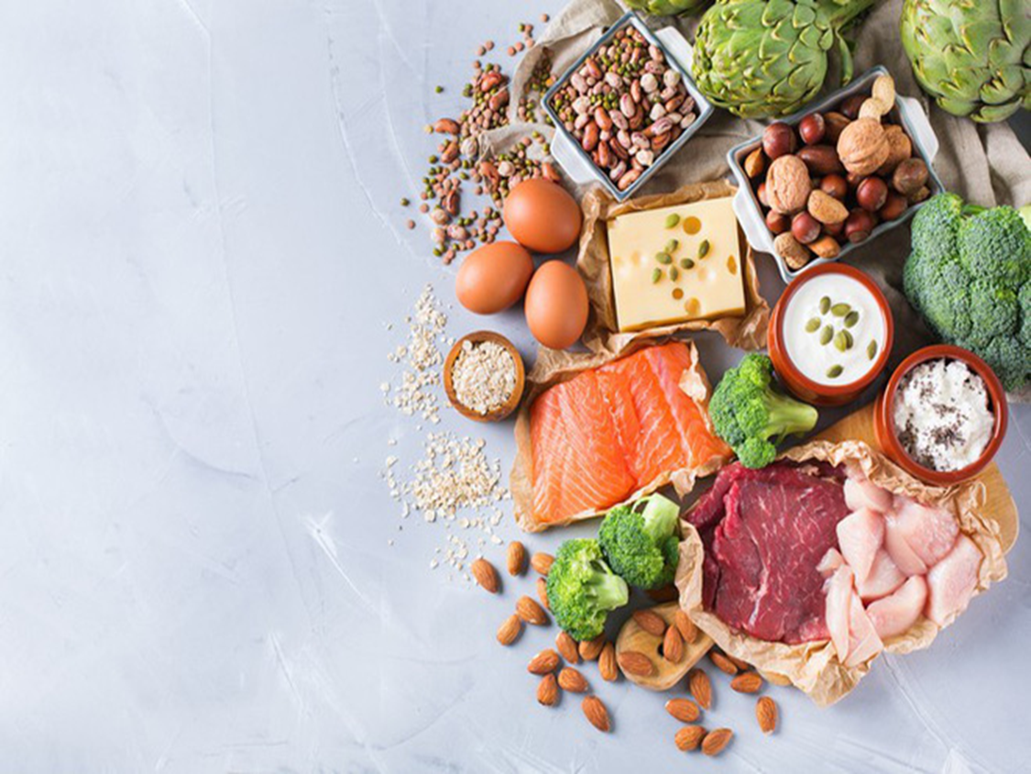

Bài 18:Protein
I. Cấu trúc của Protein
II. Chức năng của protein

Slide 4
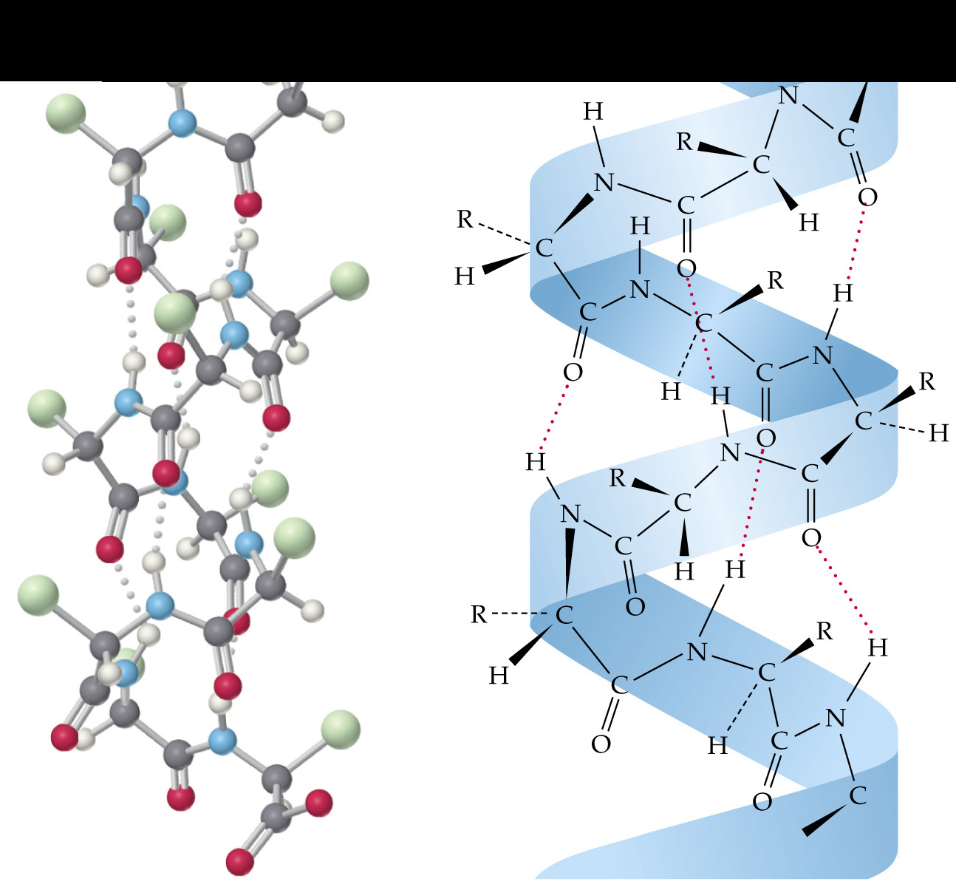
Quan sát hình và cho biết:
Protein được cấu tạo từ những nguyên tố nào?
Nêu cấu tạo của protein?

Slide 5

Bảng 20 loại axit amin
Cho chuỗi protein có trình tự
như sau
1. Glyxin Viết tắt Gly 11. Acginin Viết tắt Arg
2. Alanin Ala 12. Xystein Xys
3. Valin Val 13. Metionin Met
4. Lơxin Leu 14. Xerin Ser
5. Izolơxin Ile 15. Treonin Tre
6. Axit Aspatic Asp 16. Phenylanin Phe
7. Asparagin Asn 17. Tyrozin Tyr
8. Axit glutamic Glu 18. Histidin His
9. Glutamin Gln 19. Tripthophan Trp
10. Lyzin Lys 20. Prolin Pro
Met
Ser
Arg
Tre
Phe
Tyr
His
Val
Gly
Pro
Asp
Glu
Lys
Asp
Val
Leu
Ser
Gly
Pro
Phe

Slide 6
Câu 1: Hãy cho biết, các protein sau khác nhau về yếu tố nào?
1. Metionin - glutamin – glixerin – lysin - xerin -….
2. Metionin – xistein - glixerin – lysin - xerin -…
3. Treonin - etionin - xerin - glutamin – glixerin – lysin-...
Câu 2: Tính đặc thù của prôtêin do yếu tố nào quy định?
Câu 3: Yếu tố nào xác định sự đa dạng của prôtêin ?
=>Tính đặc thù thể hiện ở số lượng ,thành phần và trình tự sắp xếp của axitamin .
=>Sự đa dạng của protein do cách sắp xếp khác nhau của hơn 20 loại axitamin tạo ra vô số protein
Câu 4: Prôtêin có tính đa dạng và đặc thù là do đâu?

Slide 7
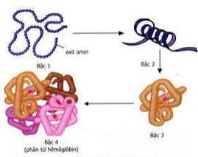
Protein có những bậc cấu trúc nào?
Axit amin
Bậc 2
Bậc 1
Bậc 3
Bậc 4
Phân tử Hemoglobin
Các bậc cấu trúc của phân tử Protein

Slide 8
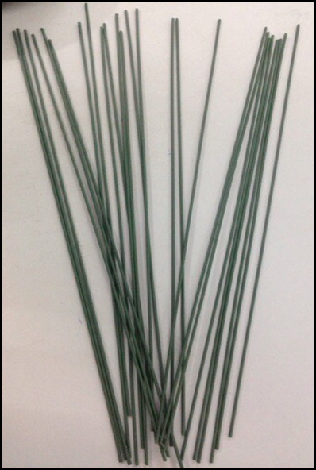
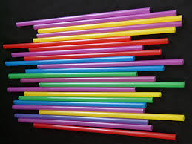
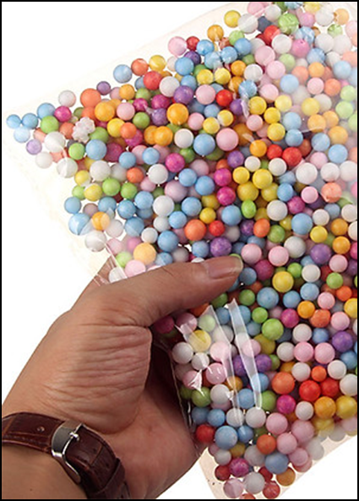
Làm mô hình các bậc cấu trúc của Protein từ các vật liệu đơn giản
Mô tả cấu trúc không gian của phân tử Protein?

Slide 9
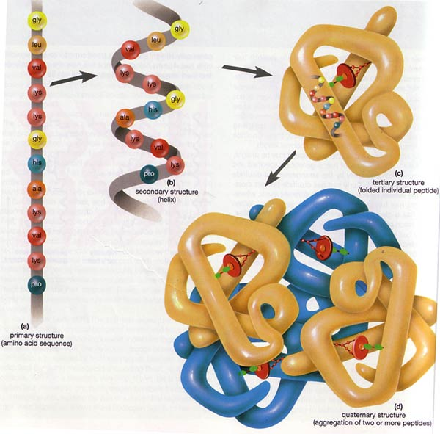
Cấu trúc bậc 3, bậc 4 (cấu trúc không gian) prôtêin mới thực hiện
được chức năng (cấu trúc bậc 3 cuộn xếp theo kiểu đặc trưng cho
từng loại prôtêin, cấu trúc bậc 4 : số lượng, số loại chuỗi aa)
Tính đặc trưng của prôtêin còn thể hiện qua cấu trúc
không gian như thế nào ?
Bậc 3:Dạng
chức năng
Bậc 2:Dạng
cấu trúc
Bậc 1: Dạng
nguyên liệu
(cơ bản)
Bậc 4:Dạng chức năng

Slide 10

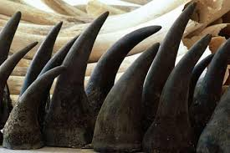
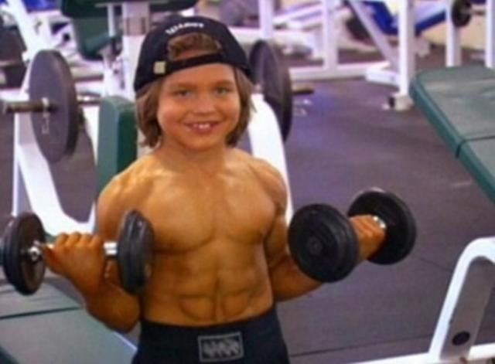
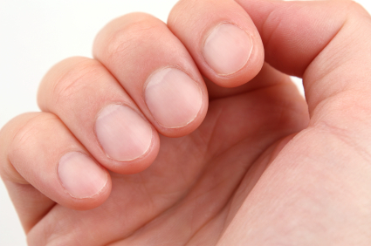
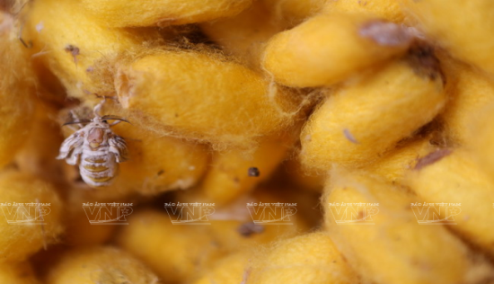
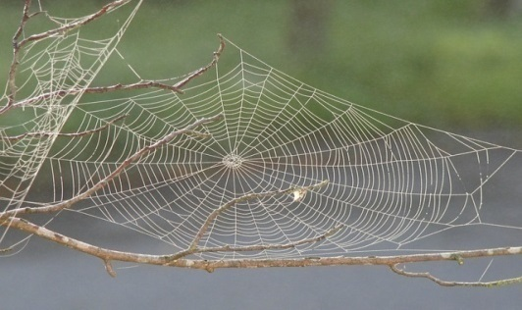
+ Protein dạng hình sợi
như: keratin của tóc,
móng,
sừng;
miozin của cơ bắp,
fibroin của tơ tằm,
mạng nhện.

Slide 11
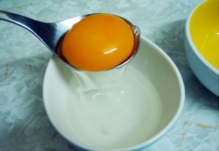
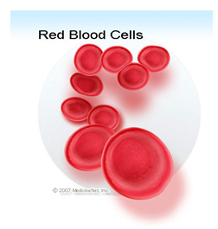
+ Protein dạng hình cầu
như anbumin của lòng trắng trứng,
hemoglobin của máu

Slide 12
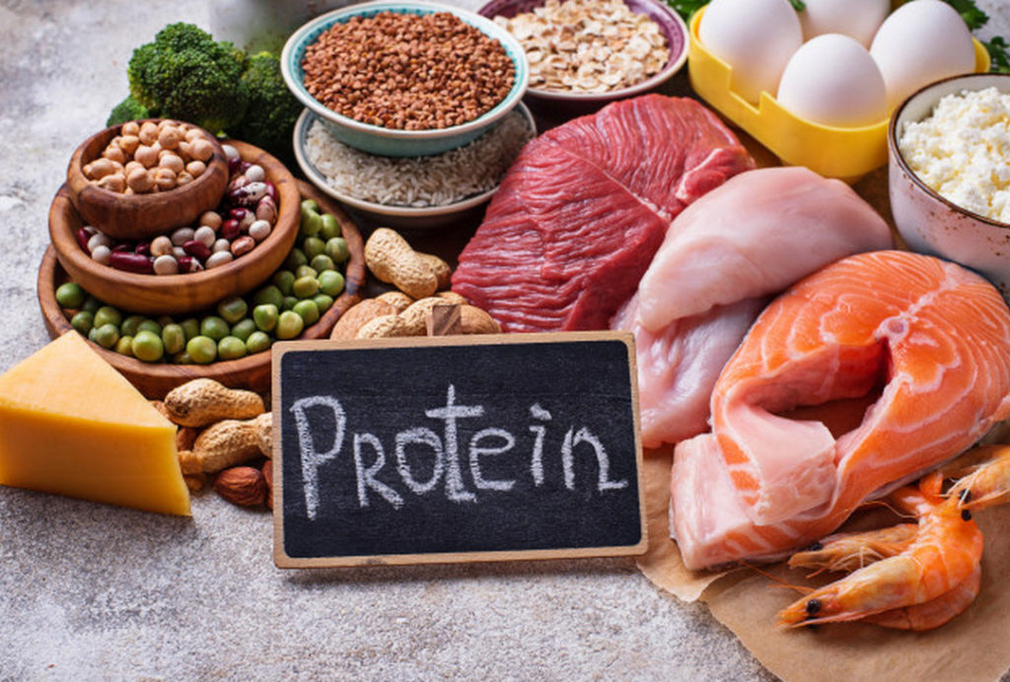
Chức năng của
PROTEIN

Slide 13
THẢO LUẬN NHÓM: Hoàn thành bảng sau:
Sắp xếp ví dụ tương ứng với chức năng của prôtêin?
Các chức năng | Đặc điểm | Ví dụ
1- Kêratin ở trong móng, sừng, tóc và lông.
2- Insulin điều hoà hàm lượng đường trong máu.
3- Histon tham gia cấu trúc NST.
4- Côlagen và elastin là thành phần chủ yếu của da và mô liên kết.
1. Chức năng cấu trúc.
2. Chức năng xúc tác các quá trình trao đổi chất.
5- ARN-polymeraza tham gia tổng hợp ARN.
3. Chức năng điều hoà các quá trình trao đổi chất
6- Tirôxin điều hoà sức lớn của cơ thể.
7- Ribônuclêaza phân giải ARN.

Slide 14
Ngoài các chức năng trên prôtêin còn có chức năng nào khác?
Là thành phần tạo nên kháng thể bảo vệ cơ thể, vận chuyển (oxi) và chuyển động của tế bào và cơ thể.
Lúc cơ thể thiếu hụt Gluxit, lipit, tế bào phân giải Prôtêin để cung cấp năng lượng cho các hoạt động sống của tế bào và cơ thể.
Vai trò truyền xung thần kinh và chống đỡ cơ học...

Slide 15
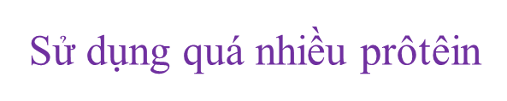
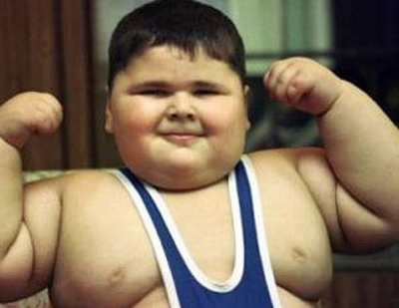
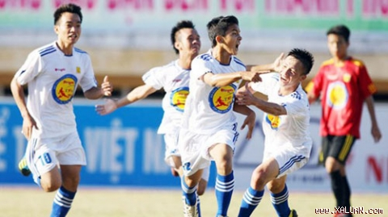
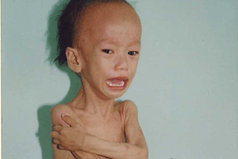
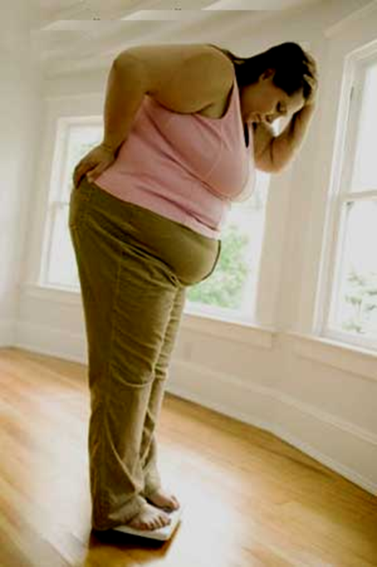
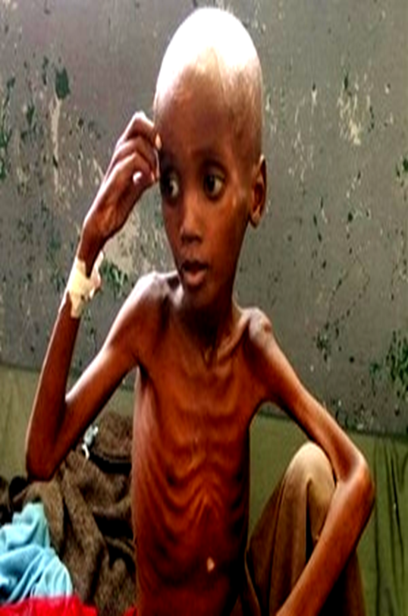
Cơ thể thiếu prôtêin
BÉO PHÌ
SUY DINH DƯỠNG
ĂN ĐỦ CHẤT TẬP THỂ DỤC THỂ THAO ĐỀU ĐẶN, CƠ THỂ SẼ CÂN ĐỐI KHỎE MẠNH

Slide 16
Cần phối hợp các loại thức ăn để cung cấp đầy đủ các loại prôtêin cho cơ thể.
Trong mỗi loại prôtêin có đủ 20 loại aa không?

Slide 17
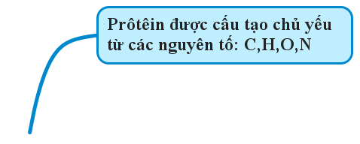
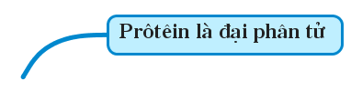
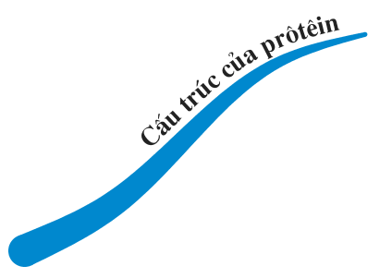
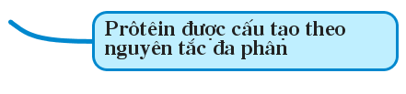
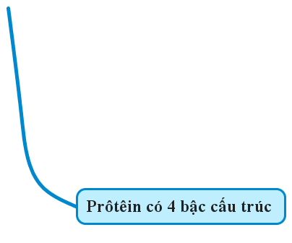
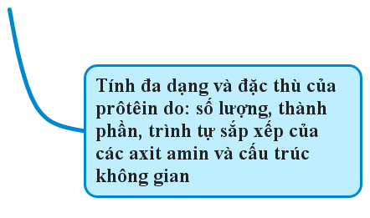
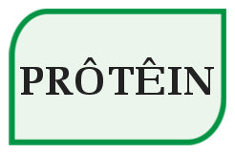

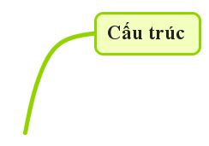
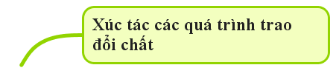
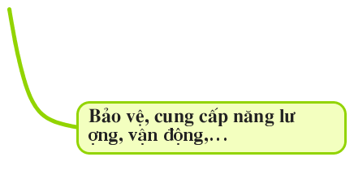
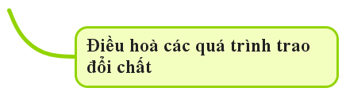

Slide 18


NHANH
NHƯ CHỚP

Slide 19
Trò chơi: 4 tổ cử ra 20 người để chơi, được chia làm 2 đội. Các thành viên trong 2 đội sẽ trả lời 10 câu hỏi. Đội nào có thành viên giơ tay trước đội đó sẽ dành được quyền trả lời câu hỏi; mỗi câu hỏi sẽ có 15 giây để vừa hỏi vừa trả lời. Bạn nào trả lời đúng câu hỏi sẽ được về chỗ của mình. Sau khi kết thúc 10 câu hỏi đội nào còn nhiều người đội đó sẽ thua.

Slide 20

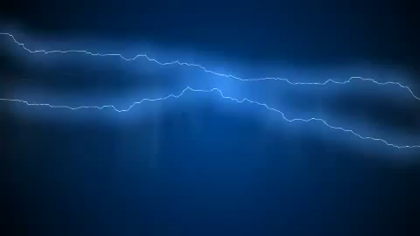
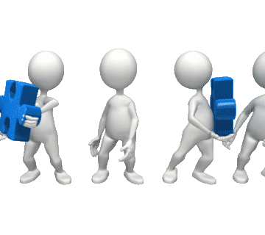
15
00
01
02
03
04
05
06
07
08
09
10
11
12
13
14
Các nguyên tố chính cấu tạo nên protein là gì?
1

Slide 21
15
00
01
02
03
04
05
06
07
08
09
10
11
12
13
14
Tính đặc thù của Protein được quy định bởi những yếu tố nào?
2

Slide 22
00
01
02
03
04
05
06
07
08
09
10
11
12
13
14
15
Protein cấu tạo theo nguyên tắc gì?
3

Slide 23
00
01
02
03
04
05
06
07
08
09
10
11
12
13
14
15
Bậc cấu trúc nào chủ yếu xác định tính đặc thù của Protein?
4

Slide 24
00
01
02
03
04
05
06
07
08
09
10
11
12
13
14
15
Đơn phân của protein là gì? Có bao nhiêu loại?
5

Slide 25
00
01
02
03
04
05
06
07
08
09
10
11
12
13
14
15
Protein thực hiện được chức năng của mình chủ yếu ở bậc cấu trúc nào?
6

Slide 26
00
01
02
03
04
05
06
07
08
09
10
11
12
13
14
15
Protein đảm nhận chức năng xúc tác các quá trình trao đổi chất là?
7

Slide 27
00
01
02
03
04
05
06
07
08
09
10
11
12
13
14
15
Protein là một đại phân tử, kích thước tối đa có thể đạt tới là bao nhiêu?
8

Slide 28
00
01
02
03
04
05
06
07
08
09
10
11
12
13
14
15
Protein đảm nhận chức năng điều hoà các quá trình trao đổi chất là?
9

Slide 29
00
01
02
03
04
05
06
07
08
09
10
11
12
13
14
15
Điền từ còn thiếu…?
Protein biểu hiện thành ………
của cơ thể sinh vật.
10

Slide 30
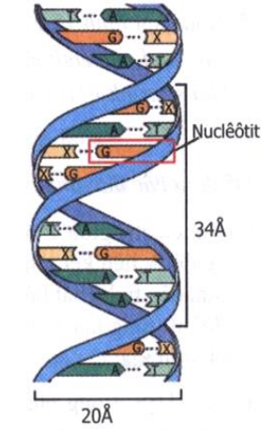
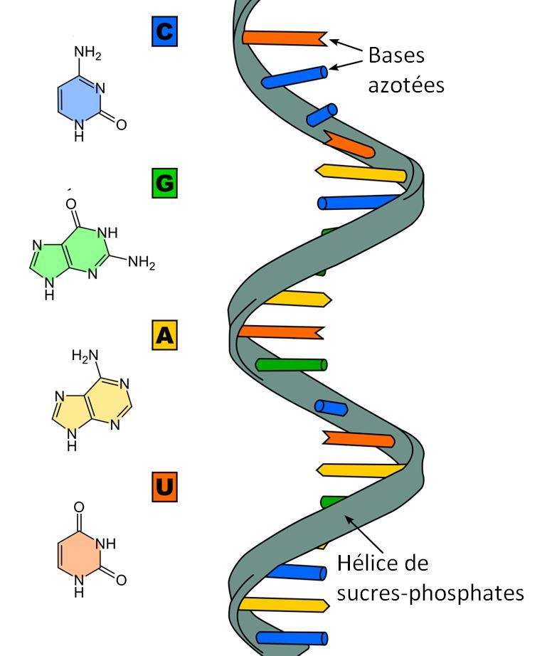
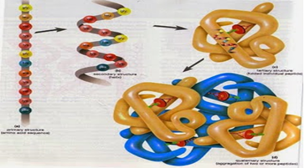
Hoàn thành bài tập phân biệt ADN, ARN, Protein
ADN ARN Protein

Slide 31
Hoàn thành bài tập phân biệt ADN, ARN, Protein
Đặc điểm | ADN | ARN | Protein
Nguyên tố cấu tạo:
Đơn phân:
Cấu trúc không gian
Chức năng

Slide 32
KHÁM PHÁ, MỞ RỘNG:
Về nhà:
Nghiên cứu, xác định đặc tính cơ bản của Protein trong lòng trắng trứng gà.

Slide 33
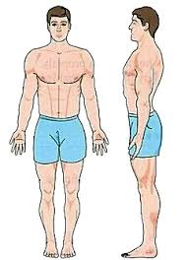
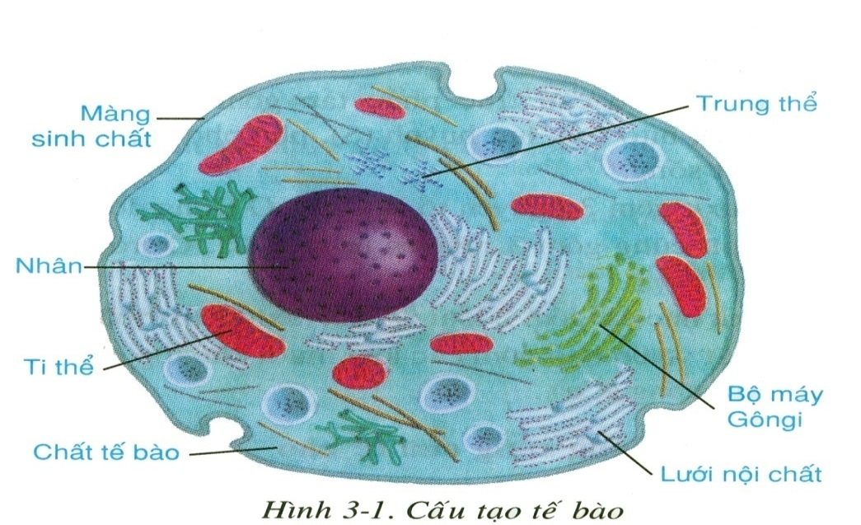
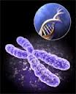
“Protein biểu hiện thành tính trạng của cơ thể”
TẾ
BÀO
CƠ
QUAN
HỆ CƠ
QUAN
MÔ

Slide 34

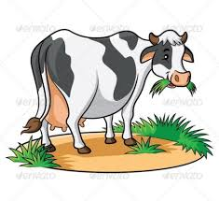
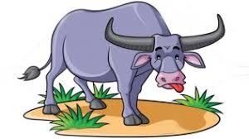
- Thành phần chính của thịt là protein. Protein của trâu do gen của trâu quy định tổng hợp; protein của bò do gen của bò quy định tổng hợp.
- Trâu và bò đều ăn cỏ thì chúng có cùng 1 loại nguyên liệu a.a giống nhau. Tuy nhiên do gen của trâu khác với gen của bò nên đã tổng hợp protein ở trâu khác với protein ở bò. Vì thế thịt trâu khác thịt bò

Slide 35
